Slide 1

SIMPOSIO
Enfermedad renal crónica: Los retos globales y nacionales de una epidemia creciente.
Terapias dialíticas: presente y futuro en la práctica nefrológica y en la atención de la enfermedad renal crónica.
Dr. Dante Amato
3 de agosto de 2016

Slide 2
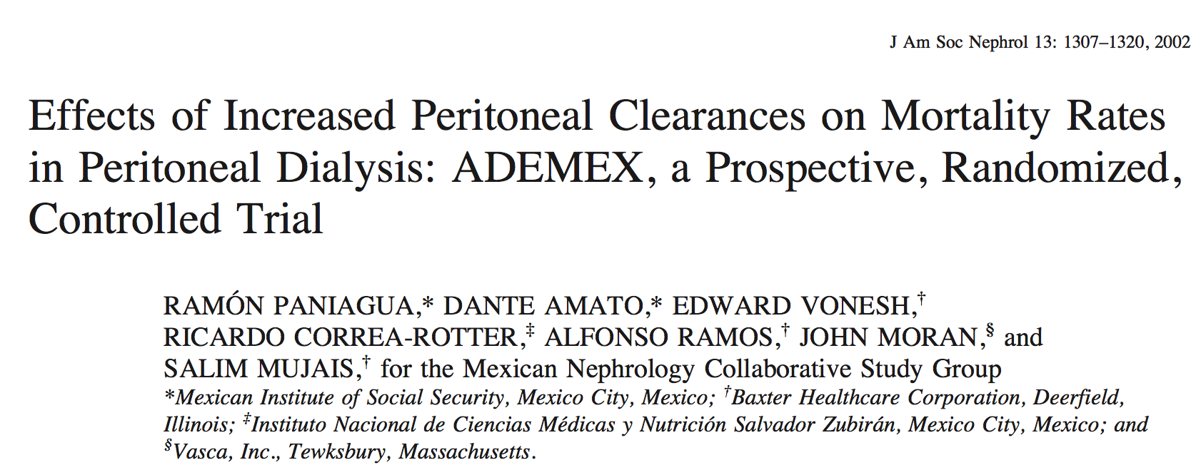

Slide 3
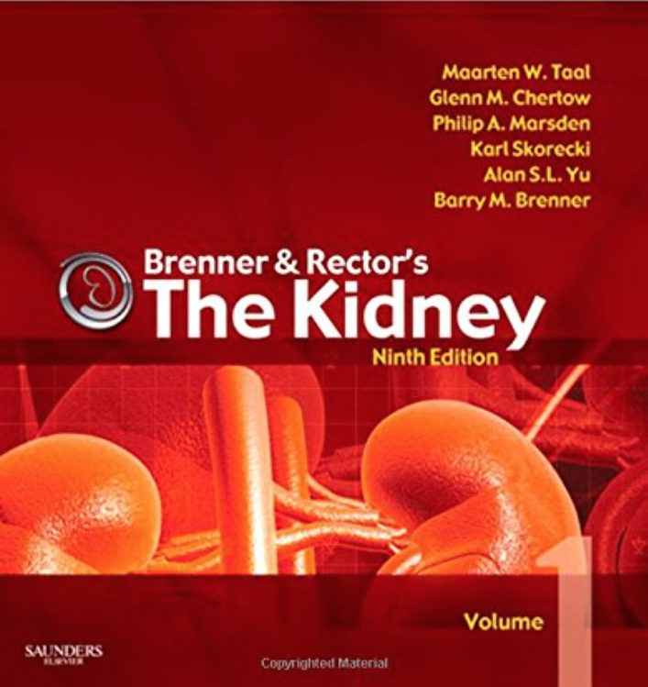
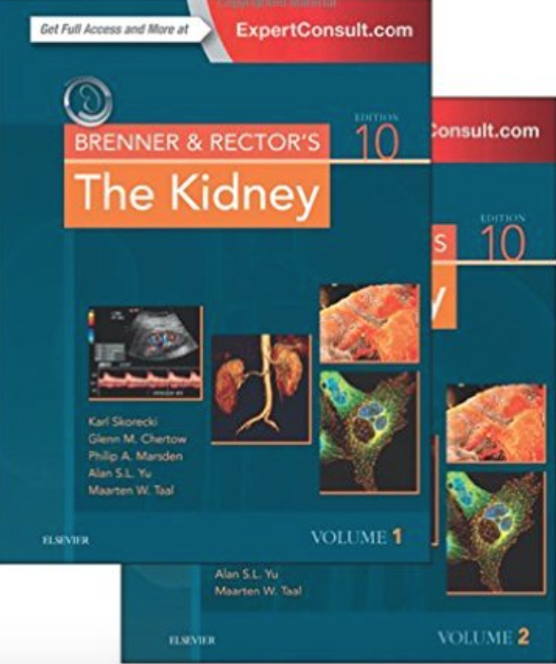

Slide 4
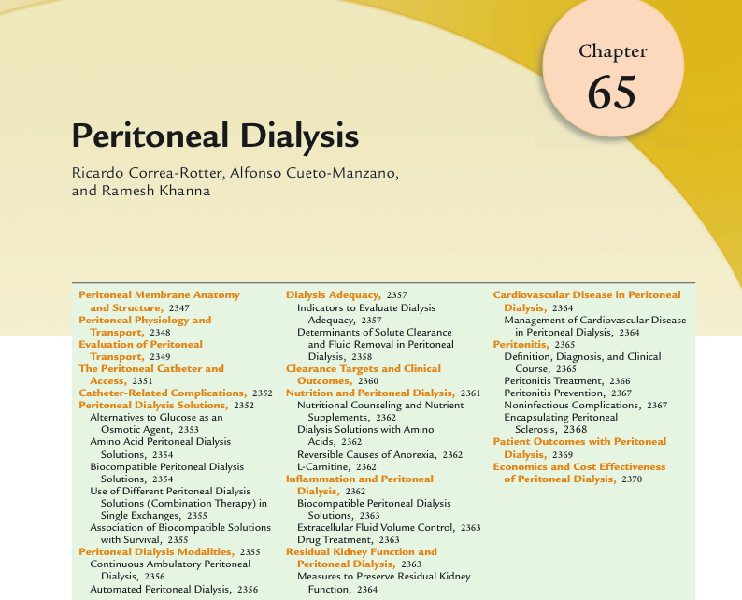
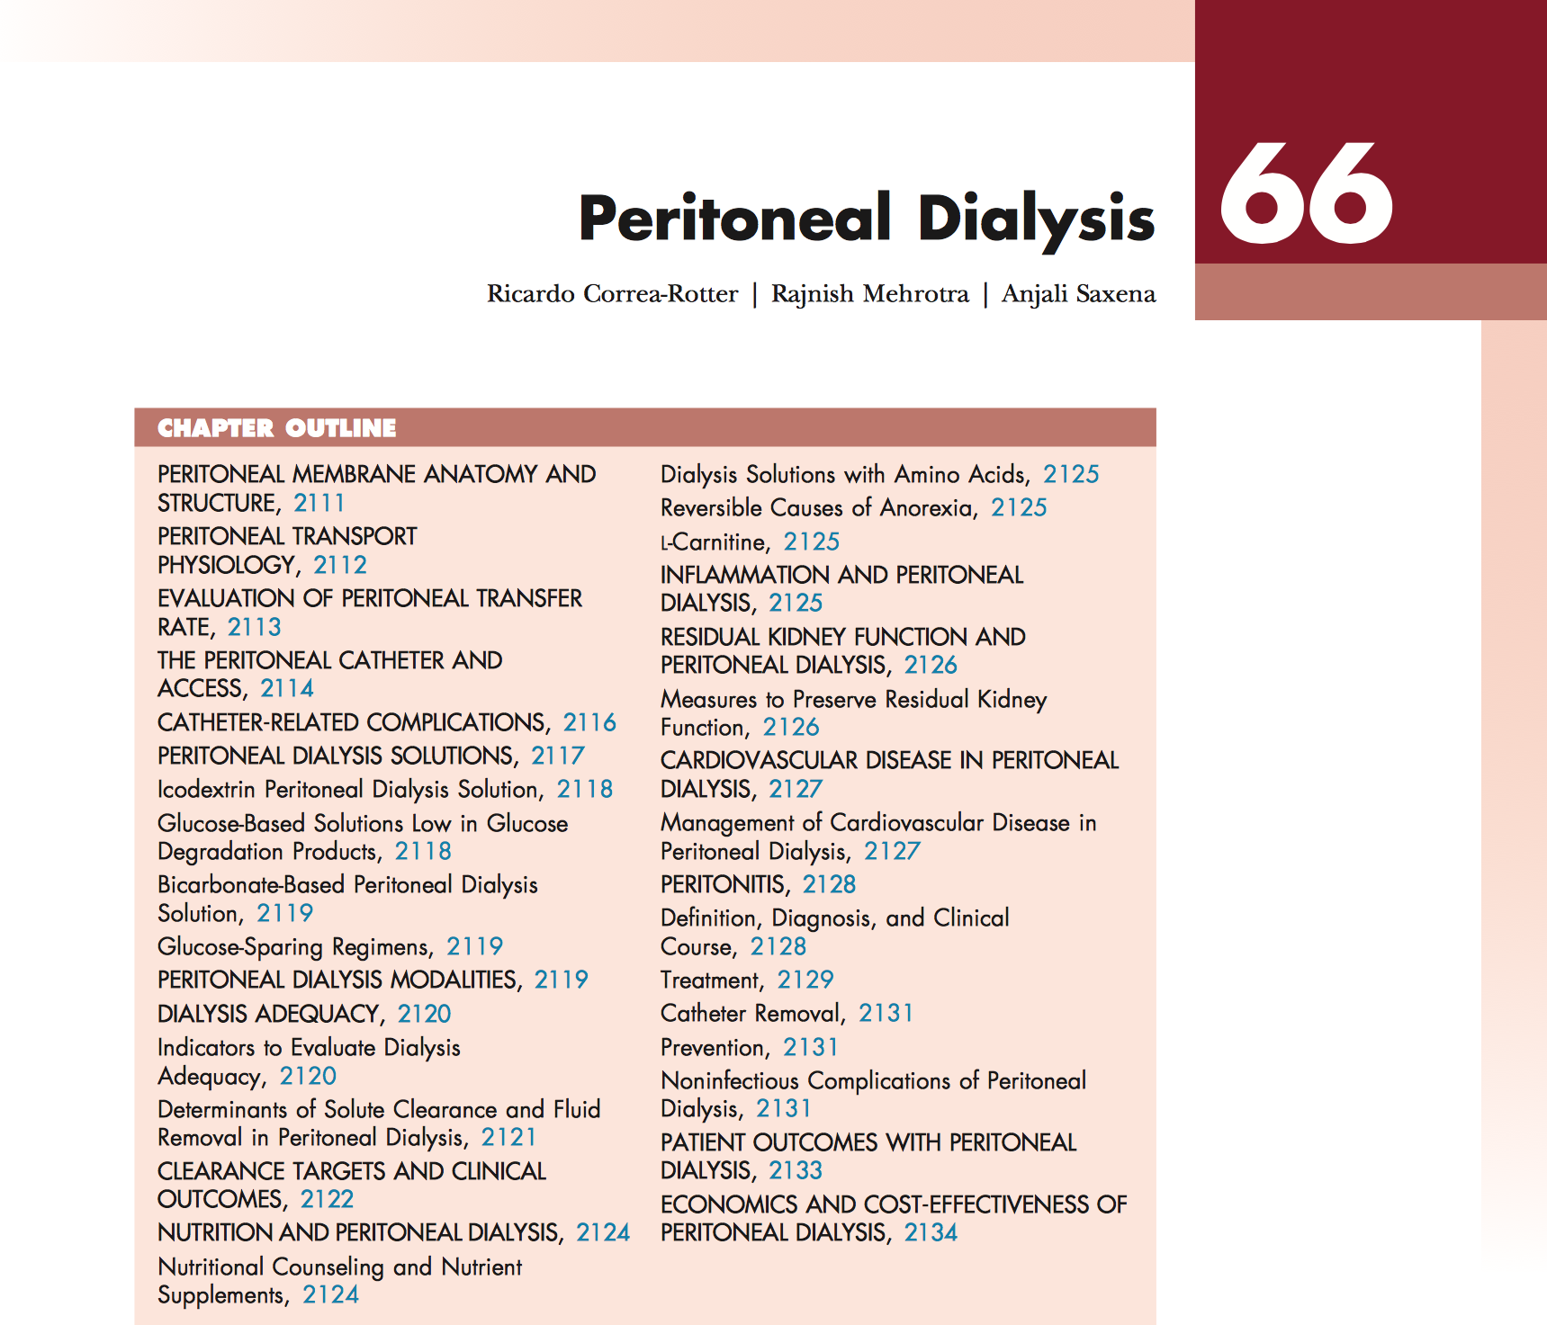

Slide 5
Percepción generalizada de que la hemodiálisis puede ser preferible
Conveniencia de reducir la proporción de pacientes en diálisis peritoneal y aumentar la de pacientes en hemodiálisis

Slide 6
Relación HD-DP en los 15 países con más pacientes en diálisis.
2002.

Slide 7
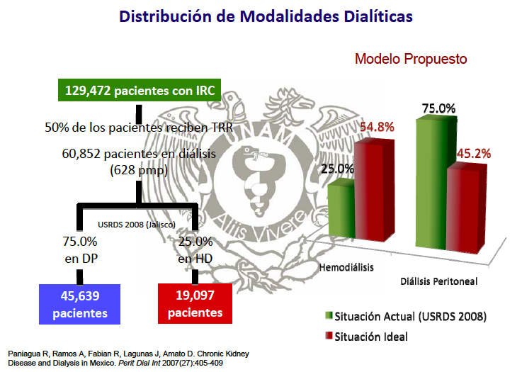

Slide 8
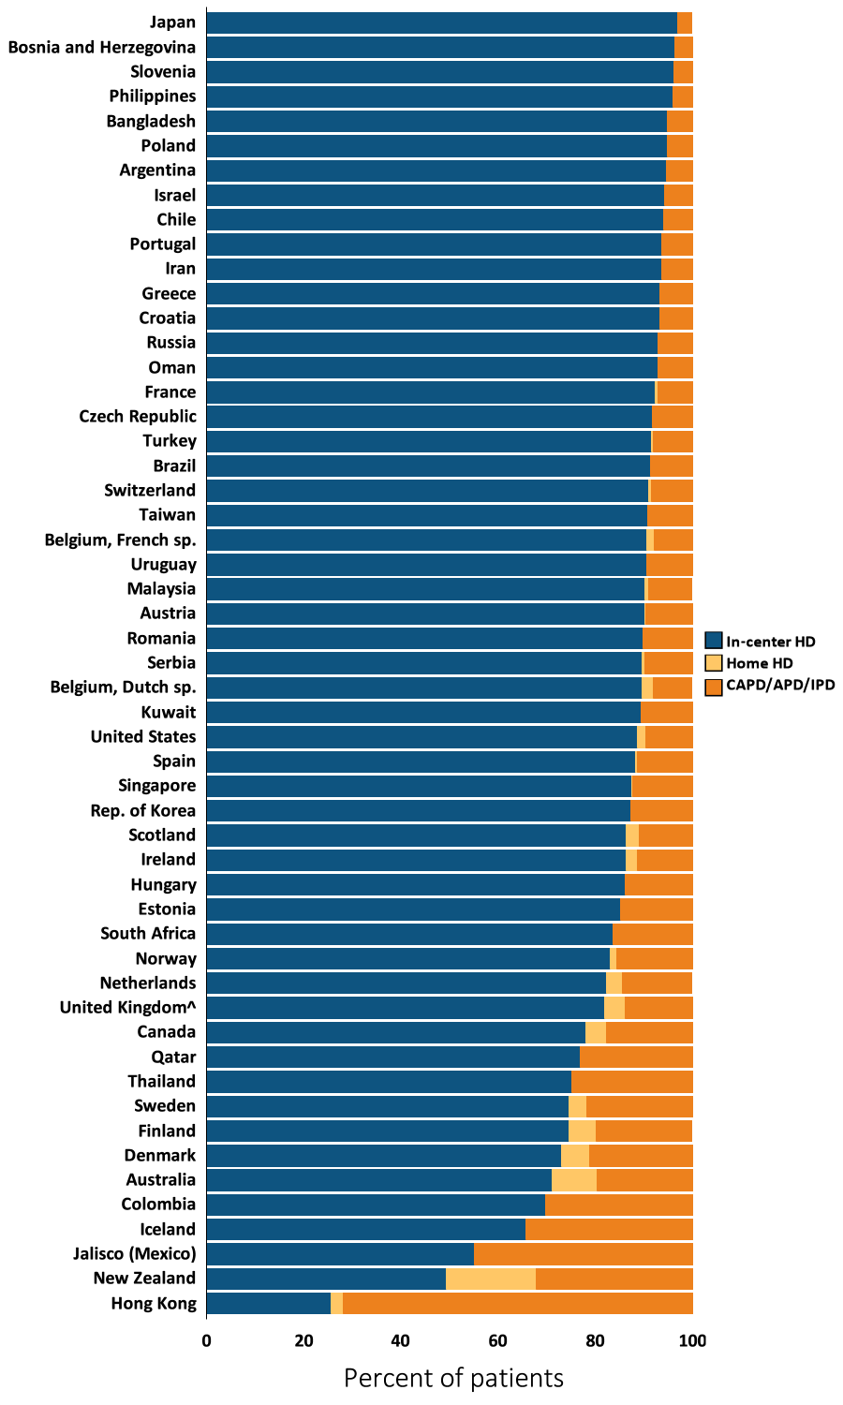
Figure 13.17 Distribution of the percentage of prevalent dialysis patients using in-center HD, home HD, or peritoneal (CAPD/APD/IPD), 2013
Data source: Special analyses, USRDS ESRD Database. Denominator is calculated as the sum of patients receiving HD, PD, or Home HD; does not include patients with other/unknown modality. ^United Kingdom: England, Wales, & Northern Ireland (Scotland data reported separately). Data for Spain include 18 of 19 regions. Data for France include 22 regions. Data for Belgium do not include patients younger than 20. Abbreviations: CAPD, continuous ambulatory peritoneal dialysis; APD, automated peritoneal dialysis; IPD, intermittent peritoneal dialysis; ESRD, end-stage renal disease; HD, hemodialysis; PD, peritoneal dialysis; sp., speaking.

Slide 9
Figure 13.17 Distribution of the percentage of prevalent dialysis patients using in-center HD, home HD, or peritoneal (CAPD/APD/IPD), 2013
Data source: Special analyses, USRDS ESRD Database. Denominator is calculated as the sum of patients receiving HD, PD, or Home HD; does not include patients with other/unknown modality. ^United Kingdom: England, Wales, & Northern Ireland (Scotland data reported separately). Data for Spain include 18 of 19 regions. Data for France include 22 regions. Data for Belgium do not include patients younger than 20. Abbreviations: CAPD, continuous ambulatory peritoneal dialysis; APD, automated peritoneal dialysis; IPD, intermittent peritoneal dialysis; ESRD, end-stage renal disease; HD, hemodialysis; PD, peritoneal dialysis; sp., speaking.

Slide 10
Diálisis peritoneal vs. hemodiálisis
Costo
  Favorece a diálisis peritoneal
Preservación de la función renal residual
  Favorece a diálisis peritoneal
Preferencia
  Los pacientes con educación previa suelen elegir DP
  Los pacientes en DP en general están más satisfechos con su atención y creen que el tratamiento tiene menos impacto en su vida
Desenlaces
  Los tratamientos son equivalentes
Chaudhary K, et al. Clin J Am Soc Nephrol 2011;6:447
Mehotra R, et al. Arch Intern Med 2011;171:107
Juergensen E et al. Clin J Am Soc Nephrol 2006;1:1191
Korevaar JC, et al. Kidney Int 2003;64:2222

Slide 11
Diálisis peritoneal
Hemodiálisis
Trasplante renal

Slide 12
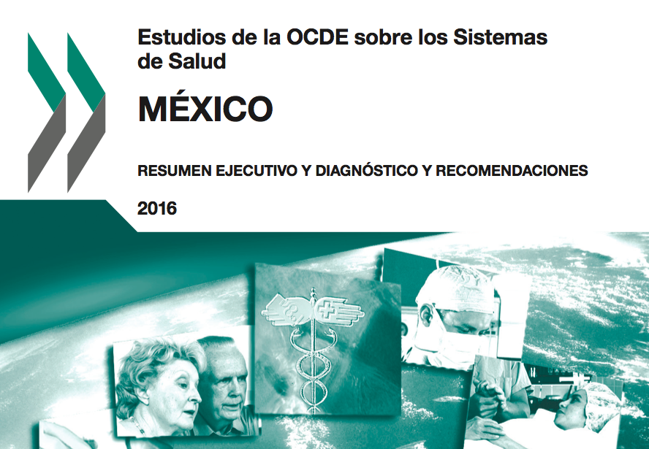

Slide 13
Deficiencias
Multiplicidad de instituciones públicas y privadas
México es el país de la OCDE con menor gasto en salud
México es el país de la OCDE que dedica la mayor proporción del gasto en salud a administración (10%)
El Seguro Popular no cubre diálisis ni trasplante

Slide 14
“Desde el punto de vista ético, los tratamientos que tienen la capacidad de prolongar la vida, como es el caso de la TRR, deberían estar disponibles para todos los pacientes que pudieran beneficiarse de ellos.”
Obrador GT et al. Am J Kidney Dis 2016;67:499-506

Slide 15
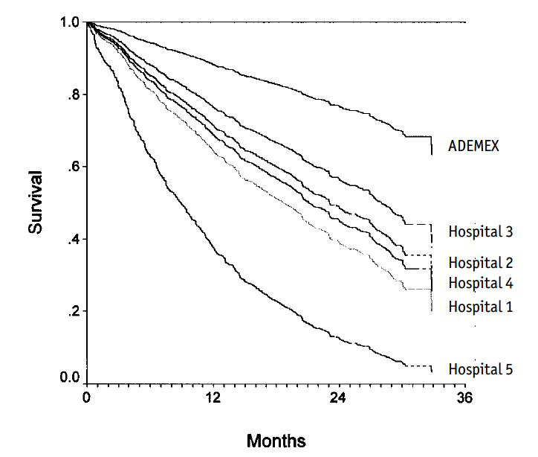
Perit Dial Int 2007;27:405-9

Slide 16
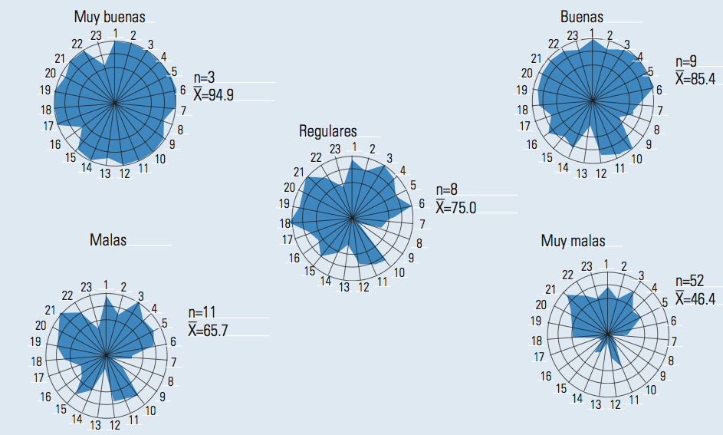

Slide 17
Falta de estudios epidemiológicos
Preocupante ausencia de información sobre incidencia, prevalencia y crecimiento anual de la enfermedad renal crónica

Slide 18

Prevalence of chronic kidney disease in an urban Mexican population.
Amato D, Alvarez-Aguilar C, Castañeda-Limones R, Rodriguez E, Avila-Diaz M, Arreola F, Gomez A, Ballesteros H, Becerril R, Paniagua R
Kidney Int Suppl 2005 Aug;(97):S11-7.

Slide 19

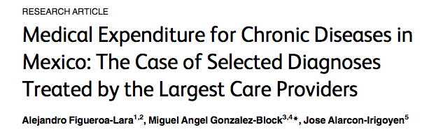

Slide 20
Registro Estatal de Diálisis y Trasplante de Jalisco (REDTJAL)
  United States Renal Data System (USRDS)
  Registro Latinoamericano de Diálisis y Trasplante

Slide 21
Aproximadamente 72,000 pacientes en diálisis en México en 2012
Prevalencia de 602 ppmh
Tamayo y Orozco JA, en: Peña JC, Ramos JM (Eds.)
Diálisis: fisicoquímica y fisiología;
indicaciones y complicaciones. 2015
Ese mismo año USRDS informó que la prevalencia calculada para el REDTJAL fue de 1409 ppmh

Slide 22
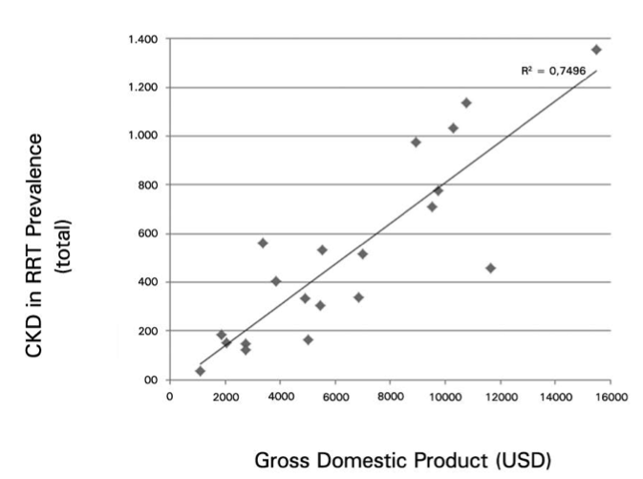
Renal Replacement Therapy in CKD: an update from the Latin American Registry of Dialysis and Transplantation.
Pecoits-Filho R, et al. J Bras Nefrol 2015;37(1):9-13

Slide 23
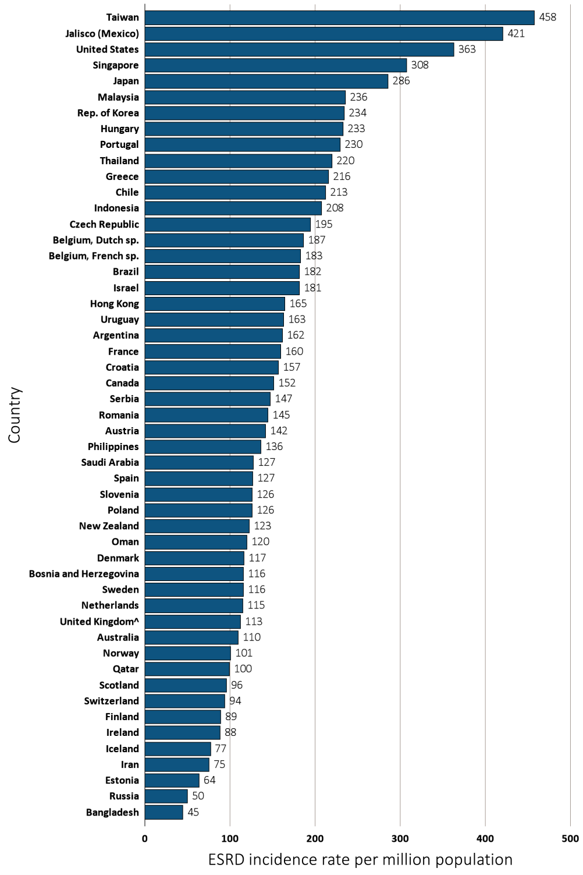
Figure 13.2 Incidence of treated ESRD,
per million population, by country, 2013
Data Source: Special analyses, USRDS ESRD Database. Data presented only for countries from which relevant information was available. All rates are unadjusted. ^United Kingdom: England, Wales, Northern Ireland (Scotland data reported separately). Data for Belgium do not include patients younger than 20. Data for Indonesia represent the West Java region. Data for France include 22 regions. Data for Spain include 18 of 19 regions. Abbreviations: ESRD, end-stage renal disease; sp., speaking.

Slide 24
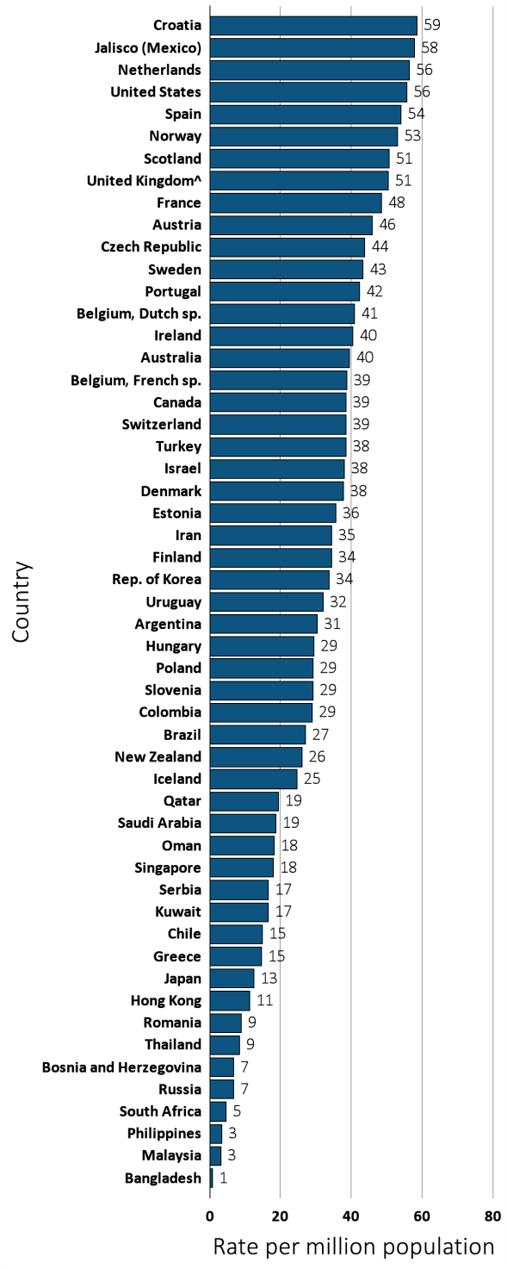
Figure 13.18 Kidney transplantation rate, per million population, by country, 2013
(a) Per million population
Data source: Special analyses, USRDS ESRD Database. Data presented only for countries from which relevant information was available. All rates are unadjusted. ^United Kingdom: England, Wales, & Northern Ireland (Scotland data reported separately). Data for Belgium do not include patients younger than 20. Data for France include 22 regions. Transplant data for Romania are limited to that available in dialysis center reports and includes only non-preemptive transplants. Data for Spain include all regions. Abbreviations: sp., speaking.

Slide 25
Registro Nacional de Diálisis y Trasplante
Útil para conocer características clínicas y demográficas de los pacientes, así como calidad y prácticas de los centros de diálisis
  No serviría para estudiar la incidencia y prevalencia de enfermedad renal crónica, a menos que fuera completo y la accesibilidad al tratamiento cercana a 100%
  Aún si se dieran estas características, solo proporcionaría información de pacientes que reciben TRR (ERC en estadio V)

Slide 26
Epidemiología de la ERC
Un estudio trasversal en muestra representativa permitiría conocer la frecuencia de ERC en todos los estadios y no solo la de los pacientes que reciben TRR
USRDS (United States Renal Data System) - NHANES (National Health and Nutrition Examination Survey)

Slide 27
Encuesta Nacional de Salud y Nutrición (ENSANUT)
Muestra representativa de la población nacional
Datos requeridos
  Edad, sexo, raza
  Peso, estatura, superficie corporal
  Creatinina sérica
  Examen de orina
  Albuminuria
Gutiérrez JP, et al. Encuesta Nacional de Salud y Nutrición, INSP, 2012.

Slide 28
Cálculo de la TFG
Fórmula CKD EPI
Mejor desempeño en pacientes mexicanos que otras ecuaciones
Especialmente en TFG más altas
Arreola-Guerra JM, et al. Nefrología 2014; 34: 591-8.

Slide 29
Resumen final
La diálisis peritoneal es una modalidad útil de TRR, en algunos aspectos superior a la HD
Es un imperativo ético que todos los mexicanos que requieran TRR tengan acceso a ella
El Seguro Popular debe cubrir diálisis y trasplante
La calidad de la TRR que se ofrece en México debe mejorar
Debemos conocer con mayor precisión la epidemiología de la ERC
Necesitamos un registro nacional de diálisis y trasplante

